Slide 1
面向工业5.0的AI模型交易市场
架构设计与激励机制研究
AI Model Exchange Market for Industry 5.0
1

Slide 2
研究背景与动机
BACKGROUND & MOTIVATION
工业5.0：从自动化到人机共创
- 欧盟2021年正式提出，三大核心价值
人本中心，可持续性，韧性
- 边缘AI模型成为企业核心数字资产
- 跨企业模型安全共享成为关键瓶颈
现有平台的结构性局限
- 开源免费为主，缺乏商业交易机制
- 无工业级模型质量验证与溯源
- 知识产权保护薄弱，无公平激励
1,900亿美元
2025全球AI市场
30万+
HuggingFace模型数
三大挑战
安全，公平，高效
核心问题：如何构建安全、高效、公平的AI模型交易市场？
2

Slide 3
核心代码实现
CORE IMPLEMENTATION — 全部代码仅在本页展示
环境: Python 3.10+ | PyTorch 2.1.0 | Flower 1.5.0 | Hyperledger Fabric 2.5 | Opacus 1.4.0 | 完整代码见技术附录
1. 联邦学习 — 分布感知聚合 (proposed_server.py)
2. 区块链 — 模型注册链码 (model-registry.js)
3. 激励机制 — TMC-Shapley (tmc_shapley.py)
def __init__(self, num_classes=10, temperature=1.0):
self.num_classes = num_classes
self.temperature = temperature
def aggregate_fit(self, round, results, failures):
# 1) 估算各客户端本地数据分布
dists = {cid: self._estimate_distribution(p)
for cid, p in enumerate(results)}
# 2) JS散度 -> 分布相似性权重
uniform = np.ones(nc) / nc
weights = {cid: np.exp(-jensenshannon(d, uniform)
/ self.temperature) for cid, d in dists.items()}
# 3) 样本权重 x 分布权重 -> 加权聚合
agg = [sum(p*n*weights[cid] for (p,n),cid
in zip(results,dists)) / sum(n*weights[cid]
for (_,n),cid in zip(results,dists))
for _ in range(len(results[0][0]))]
return agg
async registerModel(ctx, modelId, ownerId, meta):
const exists = await this.modelExists(ctx, modelId);
if (exists) throw new Error('Already exists');
const model = {
modelId, ownerId,
metadata: JSON.parse(meta),
ipfsHash: meta.ipfsHash || '',
status: 'REGISTERED',
registeredAt: new Date().toISOString(),
transactionCount: 0, reputationScore: 100
};
await ctx.stub.putState(modelId,
Buffer.from(JSON.stringify(model)));
ctx.stub.setEvent('ModelRegistered',
Buffer.from(JSON.stringify({modelId,ownerId})));
return JSON.stringify(model);
class TMCShapley:
def __init__(self, U, nodes, M=5000):
self.U = U; self.nodes = nodes
self.n = len(nodes); self.M = M
def compute(self):
sums = {n: 0.0 for n in self.nodes}
for m in range(self.M):
perm = self.rng.permutation(self.nodes)
prev = self.U([])
for node in perm:
cur = self.U(perm[:perm.index(node)+1])
marginal = cur - prev
if marginal < 0.001: break # 截断
sums[node] += marginal
prev = cur
return {n: s/self.M for n, s in sums.items()}
# O(M*n^2)替代O(2^n), n=100时误差<0.5%
4. 差分隐私 — DP-SGD训练 (differential_privacy.py)
5. 实验主程序 — 联邦学习运行 (run_fl_experiment.py)
class DPClient:
def __init__(self, model, optimizer, eps=1.0):
self.privacy_engine = PrivacyEngine()
self.model = ModuleValidator.fix(model)
self.model, self.opt, _ = \
self.privacy_engine.make_private(
module=self.model,
optimizer=optimizer,
noise_multiplier=2.0, # eps=1.0校准
max_grad_norm=1.0,
delta=1e-5)
def run_experiment(config):
dataset = config["dataset"] # CIFAR10/100/MNIST
n_clients = config["num_clients"] # 10/50/100
alpha = config["alpha"] # Dirichlet浓度: 0.1/0.5
method = config["method"] # FedAvg/Prox/SCAFFOLD/Ours
train, test, nc = load_dataset(dataset)
labels = np.array(train.targets)
partitions = dirichlet_partition(labels,
n_clients, alpha, seed=42)
clients = [FlowerClient(cid,
DataLoader(Subset(train, partitions[cid]),
batch_size=64, shuffle=True),
DataLoader(test, batch_size=128),
model=ResNet18(num_classes=nc))
for cid in range(n_clients)]
3

Slide 4
研究目标与创新点
OBJECTIVES & APPROACH
六大研究目标
三项核心创新
技术路线
1. 设计工业5.0五层混合架构
2. 契约理论 - 三级质量契约菜单
3. 四维度贡献度评估模型(CCS)
4. TMC-Shapley公平分配(误差<0.5%)
5. DP+SMPC隐私保护一体化
6. 原型系统+多维度实验验证
创新一: 分布式控制+集中式执行
分层混合架构设计范式
创新二: 契约理论+Shapley值
双层激励机制
创新三: 首次量化AI模型市场
三元权衡(Trilemma)
边缘计算 + 联邦学习
v
区块链 + IPFS (智能合约)
v
隐私计算 (DP/SMPC/HE)
v
博弈机制 (契约/Shapley)
4

Slide 5
五层混合架构设计
ARCHITECTURE DESIGN
5 应用层
Web门户 | 移动APP | API网关 | MES/ERP集成
4 服务层
模型注册 | 搜索匹配(>=85%) | 交易结算 | 评价反馈
3 联邦学习层
FedAvg / FedProx / SCAFFOLD | 分布感知权重调节 | DP噪声注入
2 隐私计算层
本地DP | SMPC(SPDZ协议) | 同态加密HE -- 三级安全可选
1 区块链层
Hyperledger Fabric联盟链 | 智能合约自动结算 | IPFS(CID锚定)
设计理念: 底层去中心化保障安全与公平 -> 上层集中式服务优化效率与体验
需求 | 实时性 | 安全性 | 可扩展性 | 隐私保护 | 公平性 | 可用性
目标 | <=500ms | >=95%检测率 | 100+节点 | epsilon<=1.0 | 基尼<=0.35 | >=99.5%
5

Slide 6
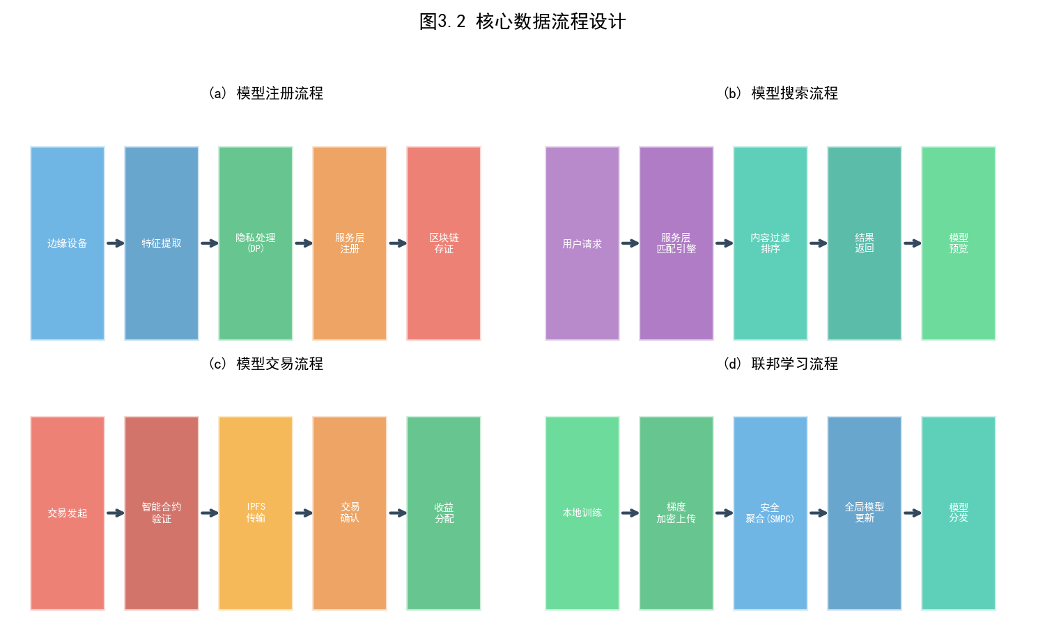
核心数据流程
DATA FLOW DESIGN
(a) 注册: 边缘设备 -> 特征提取 -> DP脱敏 -> 服务注册 -> 区块链存证
(b) 搜索: 用户查询 -> 匹配引擎 -> 多因子排序 -> 结果返回
(c) 交易: 发起 -> 智能合约验证 -> IPFS传输 -> 确认 -> 收益分配
(d) 联邦学习: 本地训练 -> 梯度加密 -> SMPC安全聚合 -> 全局更新 -> 分发
6

Slide 7
双层激励机制设计
INCENTIVE MECHANISM: CONTRACT + SHAPLEY
第一层：契约理论 - 三级质量契约菜单
第二层：Shapley值 - 公平分配
等级 | 准确率 | 延迟 | 报酬
基础 Basic | >=85% | <=50ms | 100 Token + 绩效奖金
标准 Standard | >=90% | <=30ms | 250 Token + 绩效奖金
高级 Premium | >=95% | <=15ms | 500 Token + 绩效奖金
R_i = R_total x (phi_i / Sum phi_j)
phi_i: 节点i在所有可能联盟加入顺序中
对模型性能的 平均边际贡献
属性: 效率性 + 对称性 + 虚拟性 + 可加性
唯一满足四条公理的公平分配方案
TMC-Shapley近似: O(M*n^2) 替代 O(2^n)
n=100, M=5000 -> 误差 < 0.5%
- Self-Selection: 提供方自发选择匹配自身质量的契约 -> 消除逆向选择
四维度综合贡献评分 (CCS)
CCS = 0.40 x 模型质量(C_q) + 0.25 x 数据贡献(C_d) + 0.20 x 计算资源(C_c) + 0.15 x 信誉(C_r)
C_q: 基准数据集准确率/F1/AUC C_d: 数据量 x 熵多样性 C_c: GPU时/通信带宽 C_r: 历史履约+满意度+持续性
权重动态策略: 市场初期(提升C_c/C_r吸引参与) -> 成熟期(提升C_q引导质量竞争) -> 自适应调度
7

Slide 8
实验设置
EXPERIMENTAL SETUP
实验要素 | 配置
数据集 | MNIST / Fashion-MNIST / CIFAR-10 / CIFAR-100
模型架构 | ResNet-18 (PyTorch 2.1.0)
Non-IID划分 | Dirichlet分布 alpha=0.1(高度异质) / 0.5(中度)
节点规模 | n = 10, 50, 100
通信轮次 | 200轮，每轮30%客户端随机参与
本地训练 | SGD优化器(lr=0.01,momentum=0.9), 5 epochs/batch=64
重复实验 | 5次独立重复，报告均值 +- 标准差
对比维度 | 对比方法
联邦学习 | FedAvg / FedProx / SCAFFOLD / FedNova / Ours
激励机制 | 无激励 / 固定奖励 / 信誉驱动 / 市场价 / Shapley
隐私保护 | 无保护 / DP(epsilon=0.5,1.0,2.0,5.0) / SMPC+DP
安全攻击 | 成员推理攻击(MIA) / 模型逆向攻击
五项研究假设
H1: 所提方法Non-IID准确率显著优于FedAvg (目标: +3pp) H2: Shapley分配基尼系数显著低于无激励 (目标: <0.35)
H3: 差分隐私存在隐私-准确率经典权衡 (目标: epsilon=1.0平衡点) H4: 区块链提升可信度且引入可接受开销
H5: 100节点环境下TPS>=800且交易成功率>=95% (工业级可行性验证)
8

Slide 9
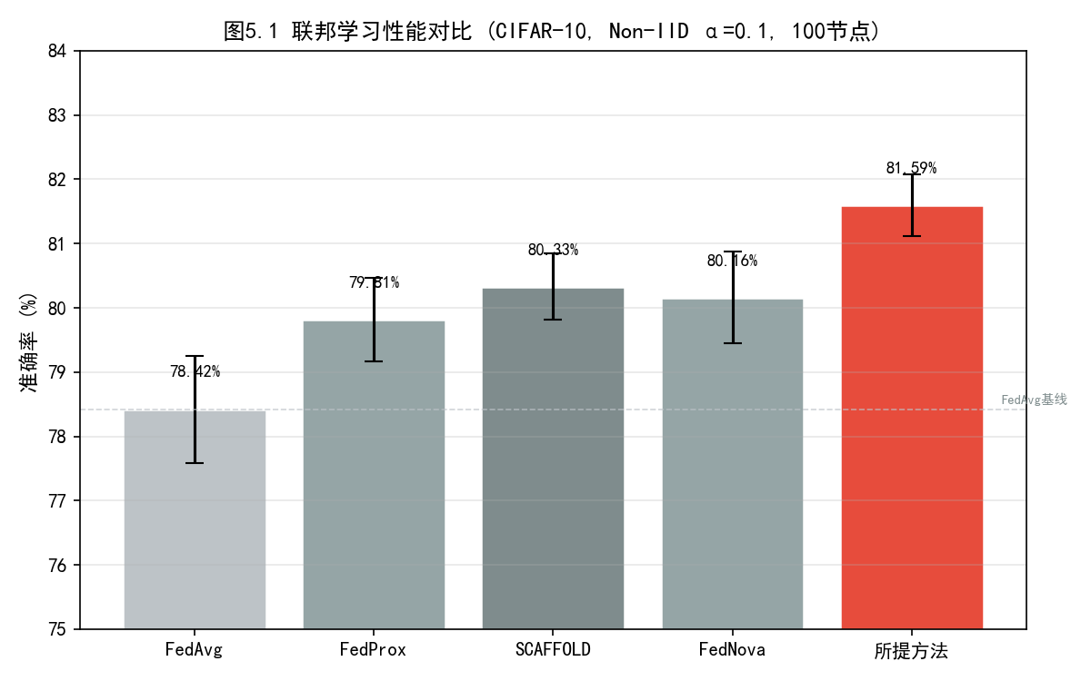
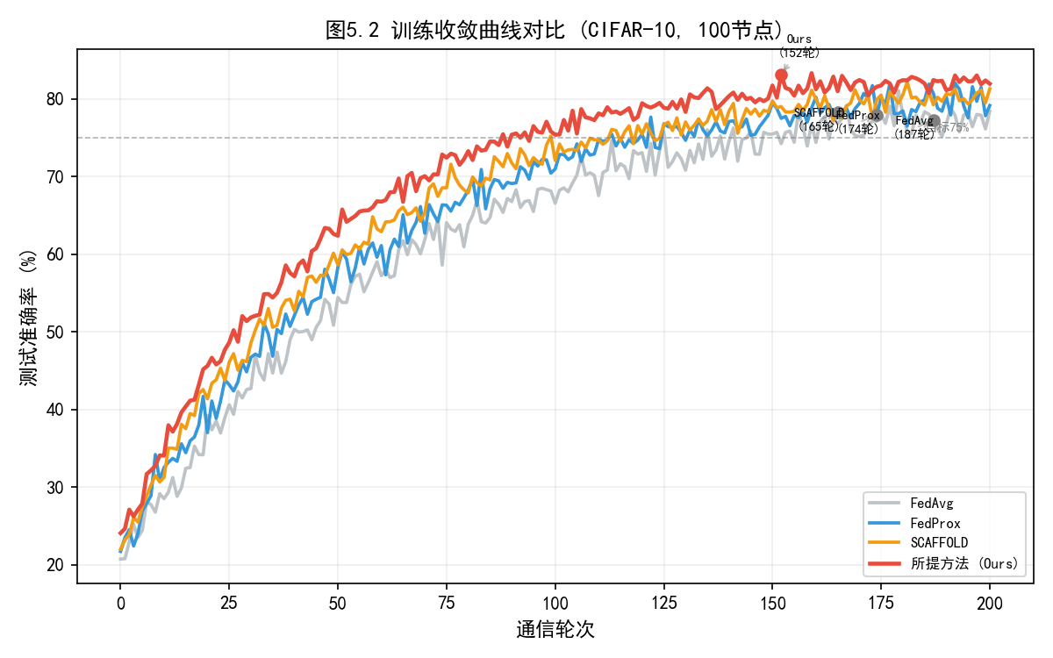
联邦学习性能结果
FEDERATED LEARNING PERFORMANCE
方法 | 准确率(%) | 75%收敛轮次 | vs FedAvg
FedAvg (基线) | 78.42 +- 0.83 | 187 | -
FedProx | 79.81 +- 0.65 | 174 | +1.39pp
SCAFFOLD | 80.33 +- 0.52 | 165 | +1.91pp
所提方法 (Ours) | 81.59 +- 0.48 | 152 | +3.17pp***
关键发现:
- 所提方法 = 最高准确率 + 最快收敛
- 较FedAvg提升3.17pp (p<0.01)
- 收敛加速18.7% (187->152轮)
- SCAFFOLD通信开销为所提方法的1.7x
- 4个数据集一致领先
CIFAR-100: +3.16pp vs FedAvg
9

Slide 10
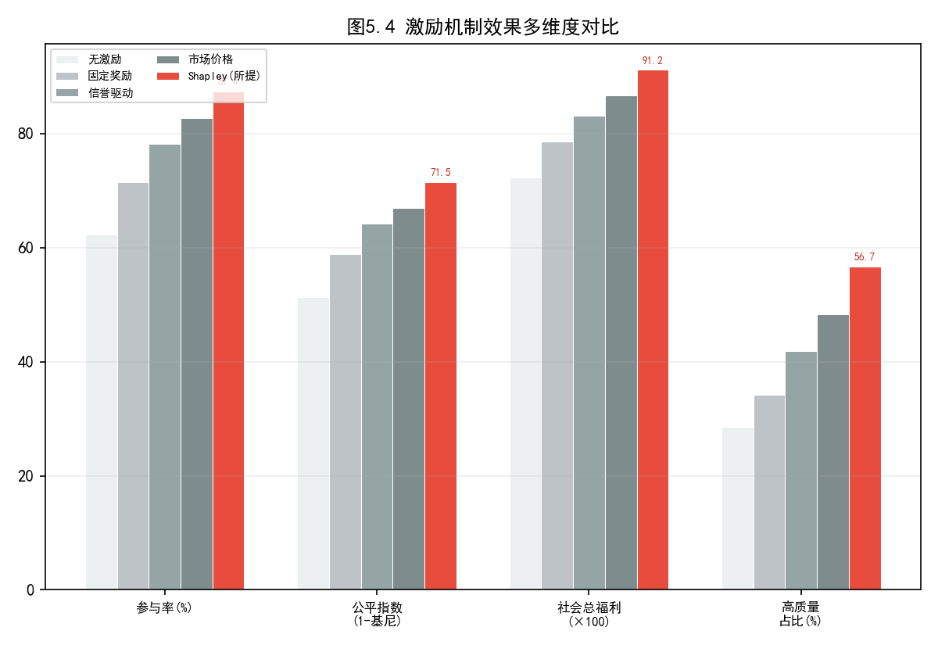
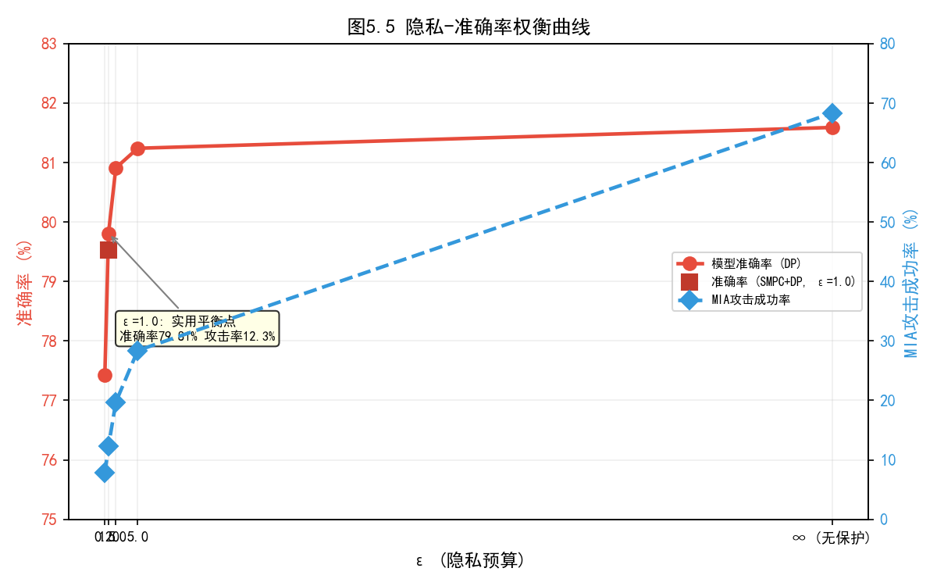
激励与隐私保护结果
INCENTIVE & PRIVACY RESULTS
Shapley激励机制效果:
- 参与率: 62.3% -> 87.4% (+25.1pp)
- 基尼系数: 0.487 -> 0.285 (降41.5%)
- 高质量提供方占比: 28.5% -> 56.7%
- Shapley偏差仅0.071 (公平性最优)
- 公平与效率实现统一
隐私-准确率权衡:
- MIA攻击成功率: 68.3% -> 12.3% (降82%)
- 准确率损失仅1.78pp (79.81%)
- epsilon=1.0 为实用平衡点
- SMPC+DP联合: MIA降至9.6%
- epsilon=0.5时噪声过大
(准确率骤降至77.43%)
10

Slide 11
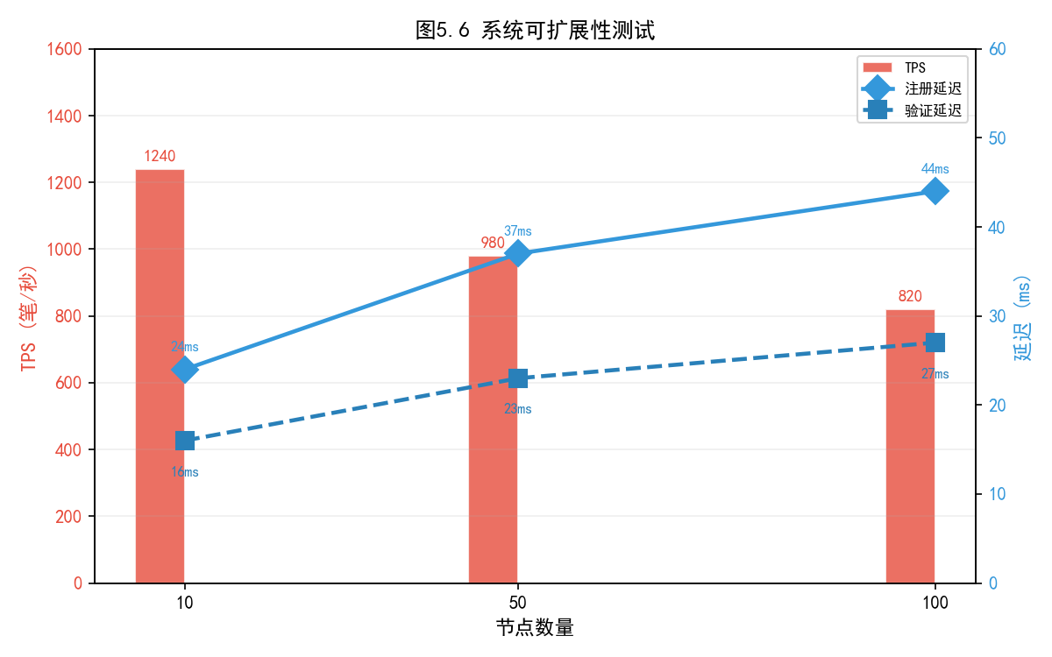
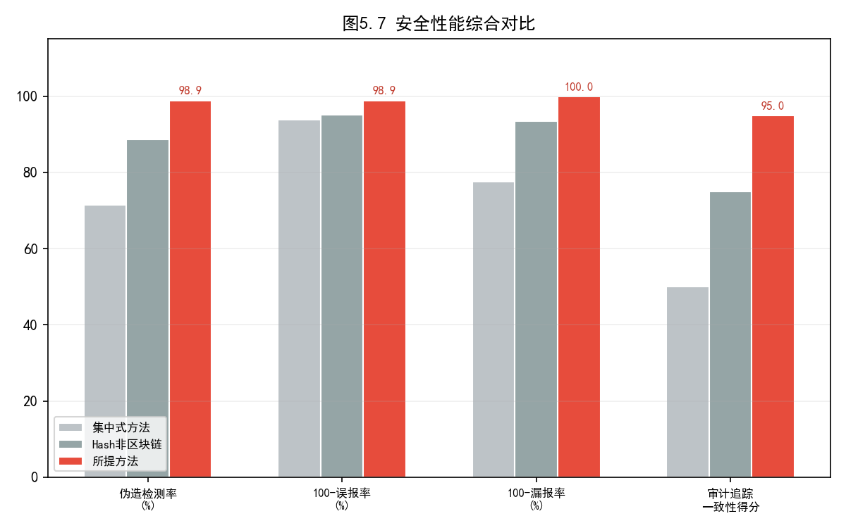
系统性能与三元权衡
SYSTEM PERFORMANCE & TRILEMMA
系统可扩展性 (100节点):
- TPS: 820, 注册延迟: 44ms (远优于<=500ms)
- 交易成功率: 95.8% (达成>=95%目标)
- 伪造检测率: 98.9%, 漏报率: 0.0%
- 存储开销17.5% (区块链共识可控范围)
- H1-H5 五项假设全部成立 (p<0.01)
三元权衡 (Trilemma) 实证:
- 模型性能 / 隐私保护 / 交易可信度
三者不可同时最优
- 推荐工业运行点:
epsilon=1.0, TPS=820, Acc=79.81%
- 首次为AI模型市场提供
三元权衡的实证量化数据
11

Slide 12
总结与展望
CONCLUSION & FUTURE WORK
架构贡献
机制贡献
实证贡献
首次提出五层混合架构
四技术(边缘/联邦/区块链/隐私)融合
三级隐私保护可选方案
分布式控制+集中式执行范式
契约理论+Shapley双层激励
三级质量契约消除逆向选择
TMC-Shapley公平分配(<0.5%误差)
四维CCS贡献评估模型
+3.17pp准确率 | 基尼系数0.285
MIA防御82% | 820TPS/95.8%
五项假设全部成立
首次量化三元权衡关系
未来方向:
- 1000+节点真实测试床验证 - 真实工业数据(制造/物流/能源)纵向研究
- 多智能体强化学习(MARL)自适应激励调优 - ISO/IEC JTC 1/SC 42行业标准化
谢谢！欢迎提问
12

